Slide 1

Método com Parâmetro com Retorno
Jose.wellington@uniceub.br
Aula 17
Notes:
Large enterprise applications - the ones that execute core business applications, and keep a company going - must be more than just a bunch of code modules. They must be structured in a way that enables scalability, security, and robust execution under stressful conditions, and their structure - frequently referred to as their architecture - must be defined clearly enough that maintenance programmers can (quickly!) find and fix a bug that shows up long after the original authors have moved on to other projects. That is, these programs must be designed to work perfectly in many areas, and business functionality is not the only one (although it certainly is the essential core). Of course a well-designed architecture benefits any program, and not just the largest ones as we've singled out here. We mentioned large applications first because structure is a way of dealing with complexity, so the benefits of structure (and of modeling and design, as we'll demonstrate) compound as application size grows large. Another benefit of structure is that it enables code reuse: Design time is the easiest time to structure an application as a collection of self-contained modules or components. Eventually, enterprises build up a library of models of components, each one representing an implementation stored in a library of code modules. When another application needs the same functionality, the designer can quickly import its module from the library. At coding time, the developer can just as quickly import the code module into the application.

Slide 2

Calendário
Aula 17

Slide 3
Agenda
Herança
Controle de Acesso
  Public
  Private
  Protected
  Static
Instanceof
Referência
  super
  this
  equals
  getClass
  toString
Exercício
Aula 17

Slide 4
Herança
Aula 17

Slide 5
Herança
O que você ganha com herança
Evita código duplicado
Você generaliza o comportamento comum a um grupo de classe
Quando vc precisar alterar um grupo de comportamento em todas as classes só altera uma vez único local
Todas alterações elas serão aplicadas em todas subclasses
Aula 17

Slide 6
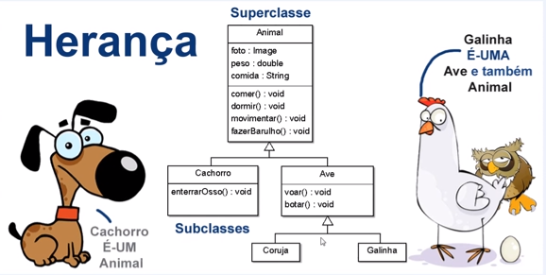
Herança
Aula 17

Slide 7
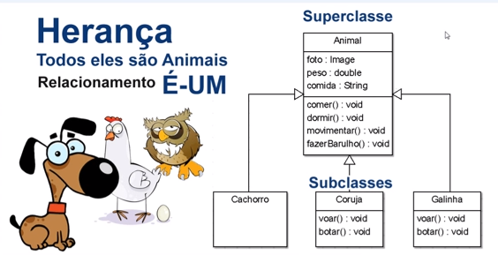
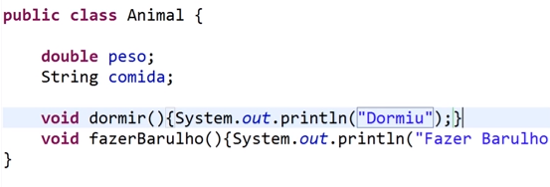
Herança
Aula 17

Slide 8

Herança
Aula 17

Slide 9

Herança
Aula 17

Slide 10
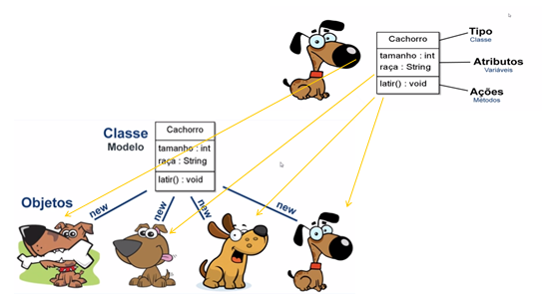
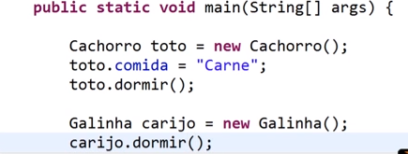
Herança
Aula 17

Slide 11
Controle de Acesso
Aula 17

Slide 12
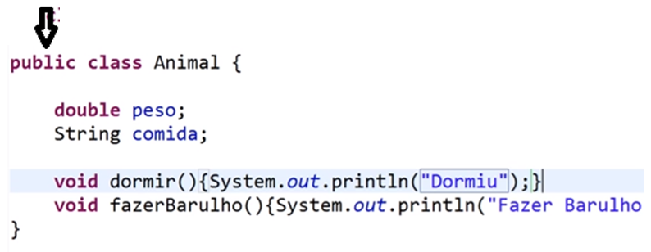
Public
Acessamos de outras classes
Aula 17

Slide 13
Public
Acessamos de outras classes
Aula 17

Slide 14
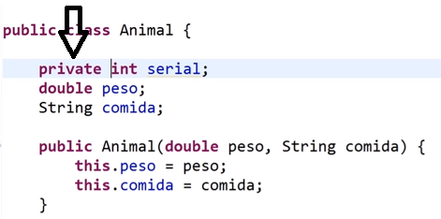
Private
Somente Classe Animal tem acesso
Aula 17

Slide 15
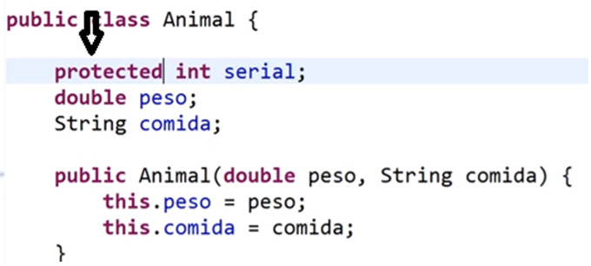
Protected
Só pode ser visto apenas pela subclasse
Aula 17

Slide 16
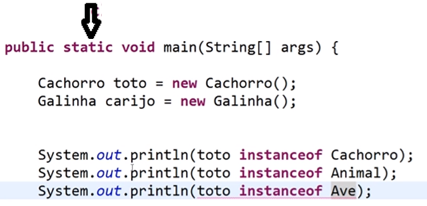
static
Declara que o método é da classe,
ao invés de ser do objeto.
Aula 17

Slide 17
Instanceof
Aula 17

Slide 18
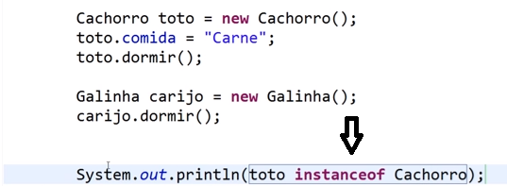
instanceof
Verifica se é uma instância
Aula 17

Slide 19
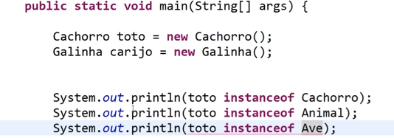
instanceof
Verifica se é uma instância
True
True
Não aceita
Aula 17

Slide 20
Referência super - this
Aula 17

Slide 21
this
this é uma palavra-chave usada num método como referência para o objeto corrente.
ela tem o significado de: “o objeto para o qual este trecho de código está sendo executado”.
Aula 17

Slide 22
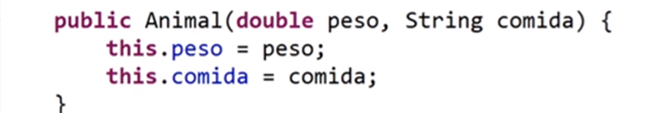
this
O 'this', que referencia - ou seja, aponta – a própria classe!
Aula 17

Slide 23
super
super é uma palavra chave usada numa subclasse como referência para membros da superclasse.
ela tem o significado de: “a superclasse da classe corrente”.
Observação: normalmente utilizado com métodos. Será visto em detalhes a frente.
Aula 17

Slide 24
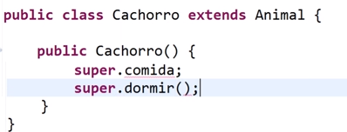
super
Nós chamamos o construtor da superclasse.
Aula 17

Slide 25
Encapsulamento
Aula 17

Slide 26
Encapsulamento
mecanismo utilizado visando obter segurança, modularidade e autonomia para objetos;
conseguido através da definição de visibilidade privada dos atributos, ganhando-se assim autonomia para definir o que o mundo externo ao objeto poderá visualizar e acessar, normalmente através de métodos públicos.

Slide 27

Encapsulamento
Visão do mundo real:
  sempre escondemos do mundo externo alguns atributos pessoais;
  definimos, através de ações se iremos ou não externar estes atributos.
A namoradinha
Salário/2
O Cunhado
salário/10
getSalário
Salário
Salário*0.3
O Leão do Imposto de Renda

Slide 28
Encapsulamento - exemplo
public class Pessoa
{
private double salario;
public double getSalario(Object quemPergunta)
{
if (quemPergunta instanceof Namorada)
{
return (salario / 2);
}
if (quemPergunta instanceof Cunhado)
{
return (salario / 10);
}
if (quemPergunta instanceof LeaoImpostoDeRenda)
{
return (salario * 0.3);
}
return (0.0); // esconde o salario do resto !!!
}
}

Slide 29
Método
Aula 17

Slide 30

Funções - Métodos
Existem várias situações na vida em que um número é completamente dependente de outro.
Por exemplo:
  O valor da mensalidade que um aluno paga é dependente do número de créditos que ele cursa.
  Logo, dizemos que a mensalidade é função do número de créditos.
Quando um valor de entrada gera um valor de saída único, chamamos este relacionamento de função.

Slide 31
Métodos
Reduzem a complexidade
  Abstração
  Encapsulam a informação
  Minimizam o tamanho do código
Aumentam a manutenibilidade e a correção
  Evitam duplicação do código
  Limitam o efeito das mudanças
  Promovem a reutilização do código
Aumentam a facilidade!
Diminuem o custo!

Slide 32
Mensagem - chamada de método
Forma
< resultado = referência.método( parâmetros );>
resultado = terra.nomeOrbita();
A captura do retorno é opcional.
Parâmetros possuem tipo.
O número de parâmetros é verificado em tempo de compilação.

Slide 33
Passagem de Parâmetros
Toda passagem de parâmetro em Java é por valor.
Obs.: Se o argumento sendo passado é uma referência a um objeto, então o valor passado é o endereço do objeto. Desta forma, o conteúdo do objeto referenciado pode ser alterado pelo método que recebe a referência.

Slide 34
Métodos construtores
Os métodos construtores servem para inicializar as variáveis de instância de seus objetos e não possuem nenhum valor de retorno.
class Cliente {
private String nome, cpf;
// Construtor para classe Cliente
Cliente (String nomeCliente, String cpfCliente) {
nome = nomeCliente;
cpf = cpfCliente;
}
}

Slide 35
Métodos estáticos
Um método estático é chamado em nome de uma classe inteira, e não de um objeto específico.
Também conhecidos como métodos de classe.
Um método estático pode ter acesso apenas a variáveis estáticas.
Um membro estático é geralmente acessado usando-se o nome da classe, em vez da referência a um objeto.

Slide 36
Métodos estáticos
class ClasseEstatica {
static int a = 42;
static int b = 99;
static void clasEst( ) {
System.out.printl(“a = “ + a);
}
}
class EstaticaPorNome {
public static void main (String args[ ]) {
ClasseEstatica.clasEst( );
System.out.println(“b = “ + ClasseEstatica.b);
}
}

Slide 37
Método com parâmetros
Todos os parâmetros a métodos Java são passados por valor.
Os valores de parâmetros variáveis em um método são cópias de valores especificados por quem os chamou.
Um método poderá alterá-lo sem afetar os valores no código que chama tal método.

Slide 38
Método com parâmetros sem retorno
Se um método não tiver valor de retorno em Java, declaramo-no como tendo tipo de retorno void (ex: método main).

Slide 39
Método com parâmetros sem retorno
class PassagemPorValor{
public static void main(String[ ] args){
double um = 1.0;
System.out.println(um);
dobra(um);
System.out.println(um);
}
public static void dobra(double arg){
arg = arq + arq;
System.out.println(arg);
}
}

Slide 40
Método com retorno
Todos os parâmetros a métodos Java são passados por valor.
Os valores de parâmetros variáveis em um método são cópias de valores especificados por quem os chamou.
Um método poderá alterá-lo sem afetar os valores no código que chama tal método.

Slide 41
Método com parâmetros e retorno
package quadrado;
import java.util.Scanner;
public class Quadrado {
public static int quadrado(int num){
int quadrado;
quadrado = num * num;
return quadrado; }
public static void main(String[] args) {
int numero;
int numero_quadrado;
Scanner entrada = new Scanner(System.in);
System.out.println("Entre com um inteiro: ");
numero = entrada.nextInt();
numero_quadrado=quadrado(numero);
System.out.printf(numero + " elevado ao quadrado é " + numero_quadrado);
}

Slide 42
Exercício
Aula 17

Slide 43
Exercício 18.0
Entre com dois Número inteiros e verifique qual é o maior usando método com retorno
Aula 17

Slide 44
Exercício 18.1
Entre com a altura e peso e calcule o IMC através do método com retorno ??????
Aula 17

Slide 45
Agenda
Herança
Controle de Acesso
  Public
  Private
  Protected
  Static
Instanceof
Referência
  super
  this
  equals
  getClass
  toString
Exercício
Jose.wellington@uniceub.br
Aula 17

